Slide 1
ElasticNet

Slide 2
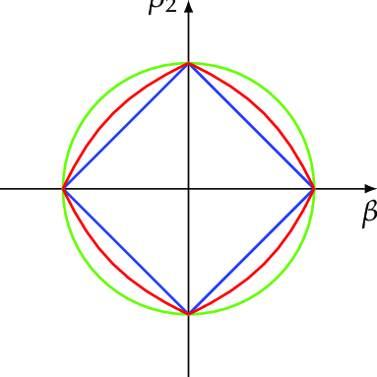
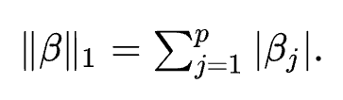
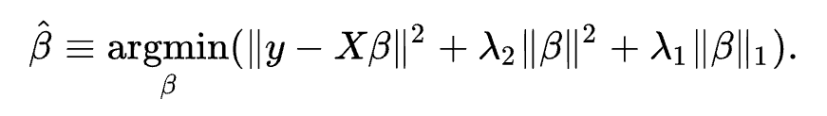
Regulovaná regresná metóda
Využitie
lineárne modely
logické regresné modely
prekonáva obmedzenia metódy LASSO (operátor najmenšieho absolútneho zmrštenia/výberu), ktorá využíva penalizačnú funkciu (L1 a L2)
Odhady z metódy elastickej siete sú definované podľa vzorca:
Notes:
Regresia je úloha modelovania, ktorá zahŕňa predpovedanie číselnej hodnoty danej vstupom. Lineárna regresia je štandardný algoritmus pre regresiu, ktorý predpokladá lineárny vzťah medzi vstupmi a cieľovou premennou. Rozšírenie o lineárnu regresiu zahŕňa pridávanie pokút do stratovej funkcie počas tréningu, ktoré podporujú jednoduchšie modely s menšími hodnotami koeficientov. Tieto rozšírenia sa označujú ako regulovaná lineárna regresia alebo penalizovaná lineárna regresia. Elastická sieť je populárny typ regulovanej lineárnej regresie, ktorý kombinuje dve obľúbené penalizácie, konkrétne funkcie penalizácie L1 a L2. V tomto návode zistíte, ako v Pythone vyvinúť regulovanú regresiu Elastic Net. Po dokončení tohto tutoriálu budete vedieť: Elastic Net je rozšírením lineárnej regresie, ktorá pridáva regulačné sankcie k funkcii straty počas tréningu. Ako vyhodnotiť model elastickej siete a použiť konečný model na predpovedanie nových údajov. Ako nakonfigurovať model Elastic Net pre nový súbor údajov pomocou vyhľadávania v mriežke a automaticky.
Jedným z populárnych trestov je penalizácia modelu na základe súčtu hodnôt štvorcových koeficientov. Toto sa nazýva trest L2. Pokuta L2 minimalizuje veľkosť všetkých koeficientov, aj keď zabraňuje odstráneniu akýchkoľvek koeficientov z modelu.
Ďalšou populárnou penalizáciou je penalizácia modelu na základe súčtu hodnôt absolútnych koeficientov. Toto sa nazýva trest L1. Pokuta L1 minimalizuje veľkosť všetkých koeficientov a umožňuje, aby sa niektoré koeficienty minimalizovali na hodnotu nula, čím sa z modelu odstráni prediktor.
Výhodou je, že elastická sieť umožňuje vyváženie oboch trestov, čo môže mať za následok lepší výkon ako model s jedným alebo druhým trestom pri niektorých problémoch.
2

Slide 3
Príklady použitia ElasticNet
Support vector machine
Metric learning
Portfolio optimization
Cancer prognosis
predikcia, predpovedanie na základe získaných dát
Notes:
3

Slide 4
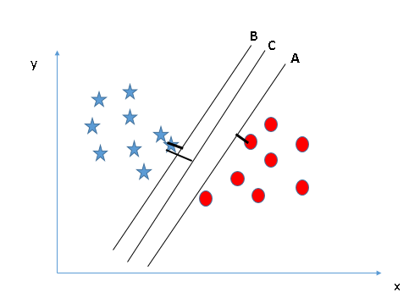

Support vector machine (SVM)
metóda podporných vektorov
slúži na pre lineárnu klasifikáciu alebo regresnú analýzu
cieľom je nájsť „nadrovinu“ teda optimálne rozdelenie priestoru do dvoch tried:

Slide 5
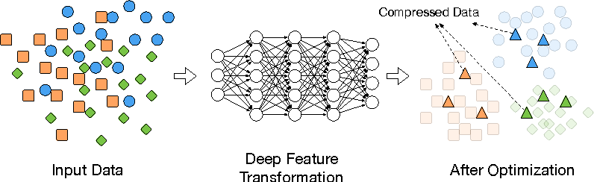
Metric learning
učenie pomocou funkcie vzdialenosti medzi objektami, detekcia bodov
využitie v k-NN klasifikácií, zhlukovanie, získavanie informácií
riešenie problémov:
Supervised learning (učenie pod dohľadom)
Weakly supervised learning (učenie pod slabým dohľadom )

Slide 6
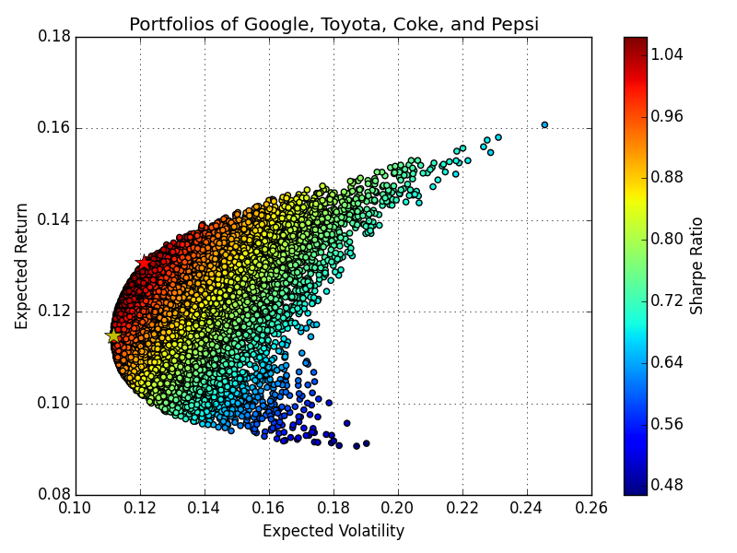
Portfolio optimization
proces výberu najlepšieho portfólia (distribúcia aktív) zo súboru všetkých zvažovaných portfólií podľa určitého cieľa
cieľ zvyčajne maximalizuje faktory, ako je očakávaný výnos, a minimalizuje náklady, ako je finančné riziko
faktory, ktoré sa berú do úvahy, sa môžu pohybovať od hmotných (ako sú aktíva, pasíva, zisky alebo iné fundamenty) až po nehmotné (ako je selektívny predaj)

